Slide 1
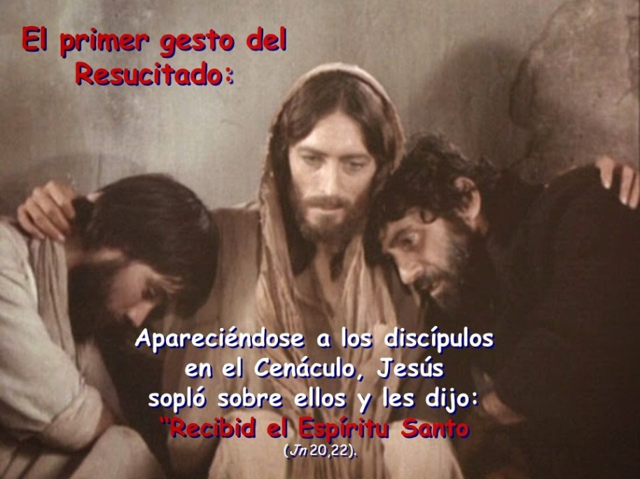
PREGUNTAS EN GENESIS

Slide 2
1. Dios hizo al hombre y la mujer, y a que los instruyo que hicieran?

Slide 3

Respuesta
Fructificad y multiplicaos
Genesis 1:28

Slide 4
2. De que Dios formo al hombre?

Slide 5
Respuesta
Polvo de la tierra
Genesis 2:7

Slide 6
3. Quien murió a la edad de 969 anos?

Slide 7
Respuesta
Matusalen
Genesis 5:27

Slide 8
4. Como se llamaban los hijos de Noe?

Slide 9
Respuesta
Sem, Cam y Jafet
Genesis 6:10

Slide 10
5. Como dijo Dios que destruiría toda carne, excepto aquellos que estuvieran en el arca?

Slide 11
Respuesta
Diluvio
Genesis 6:17

Slide 12
6. Que decidieron edificar la gente para alcanzar los cielos?

Slide 13
Respuesta
Una torre
Genesis 11:4

Slide 14
7. Como se llamaba la esposa de Abram?

Slide 15
Respuesta
Sarai
Genesis 11:29; 17:15

Slide 16
8. Que dijo Dios que haría con aquellos que bendijeran a Abraham?

Slide 17
Respuesta
Los bendeceria
Genesis 12:3

Slide 18
9. A quien bendijo Melquisedek, Rey de Salem?

Slide 19
Respuesta
Abram
Genesis 14:18-19

Slide 20
10. Cuanto tiempo dijo Dios que los hijos de Israel servirían en tierra que no era de ellos?

Slide 21
Respuesta
400 anos
Genesis 15:13

